Slide 1
데이터 정리

Slide 2
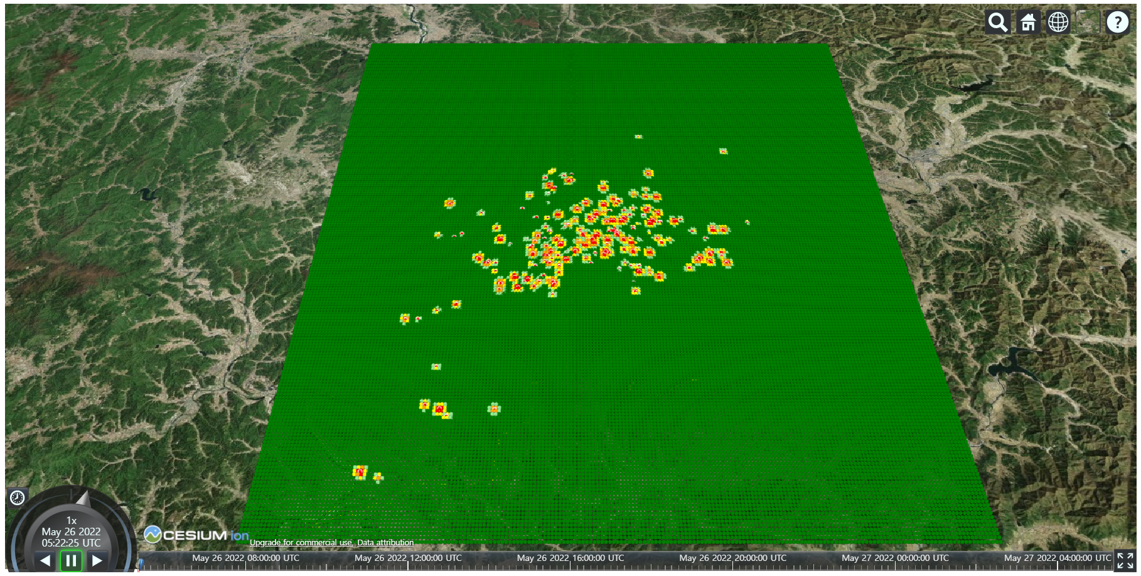
55km
점 : 40000개
사용량에 따라 거리가 달라짐. 사용시, 다시 그릴 필요가 있음.

Slide 3
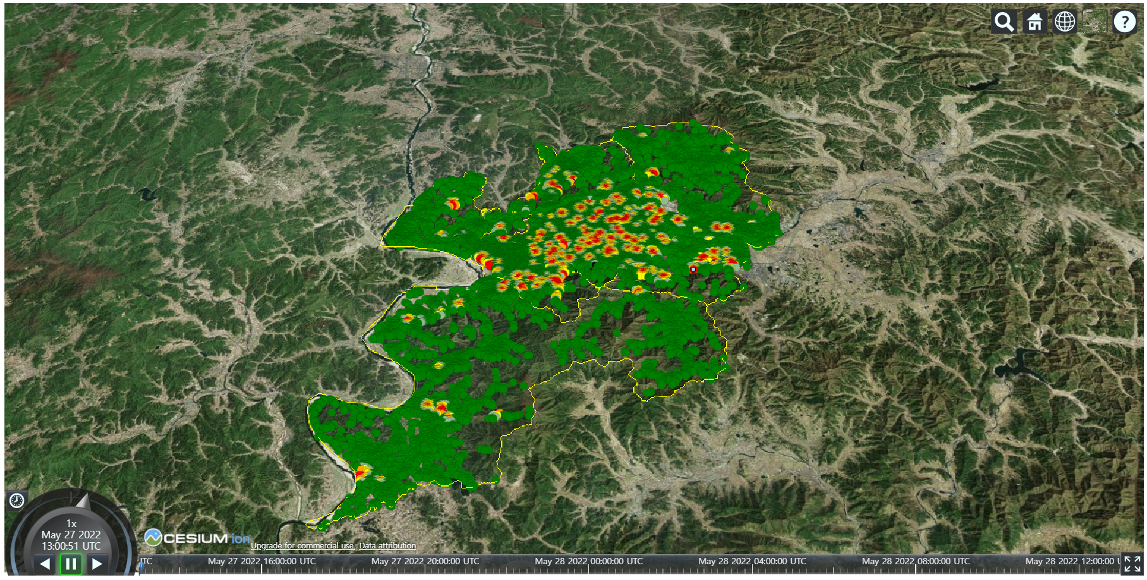
점 : 15045개
사용량에 따라 거리가 달라짐. 사용시, 다시 그릴 필요가 있음.

Slide 4
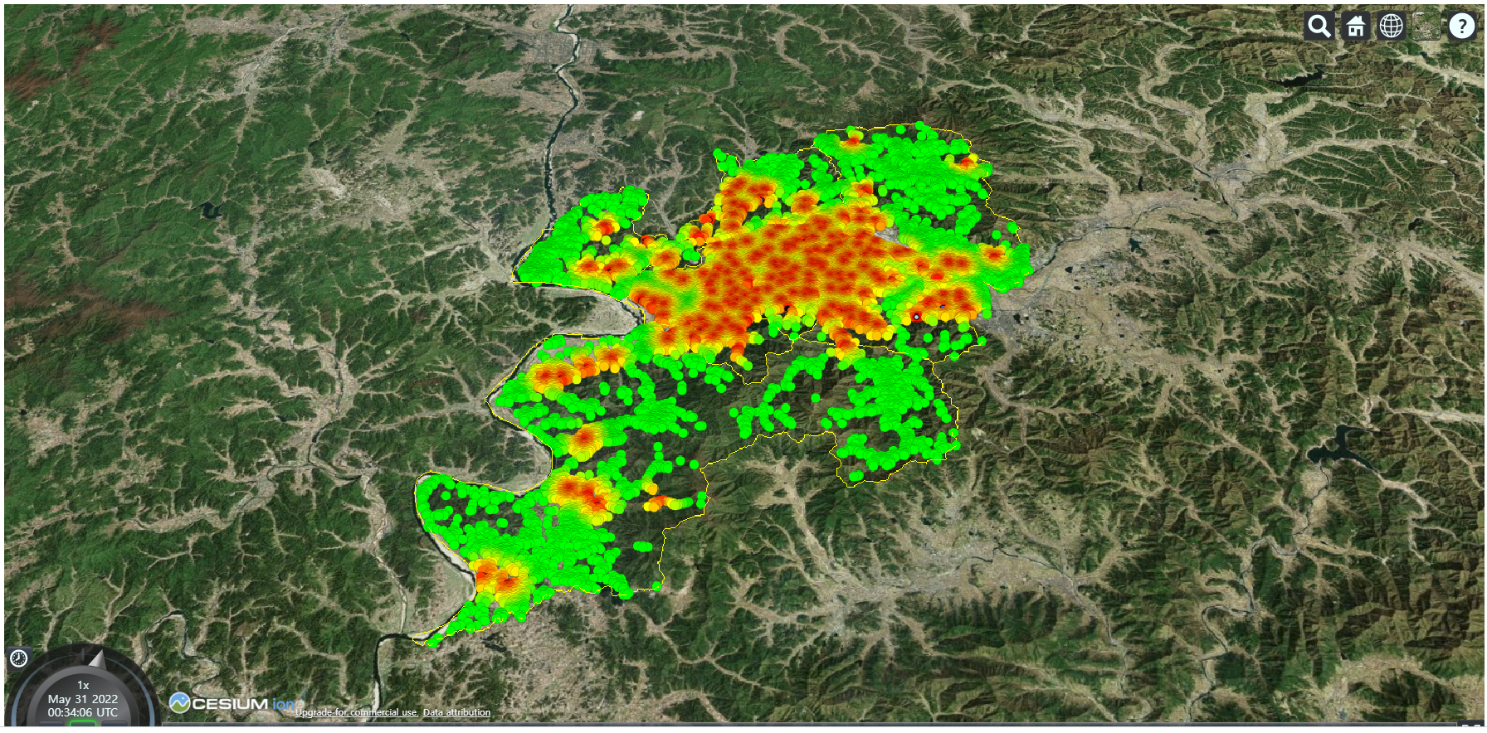
거리
지름 : 1km
ㅎㅂㅎ

Slide 5
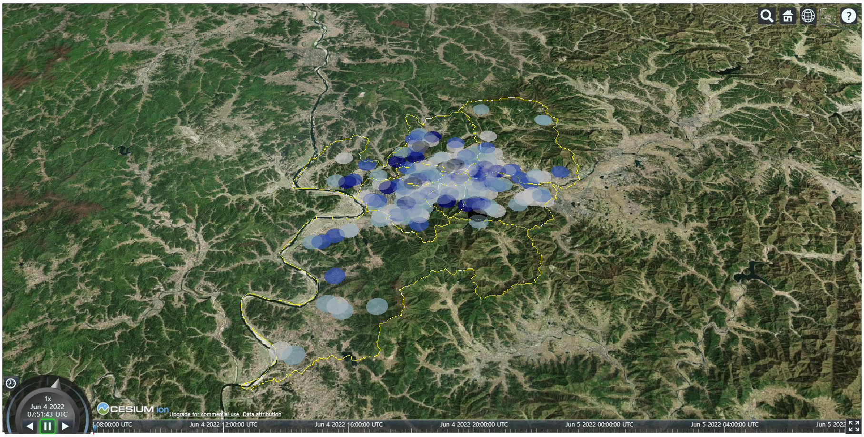
사용량 반경
지름 : 1km

Slide 6
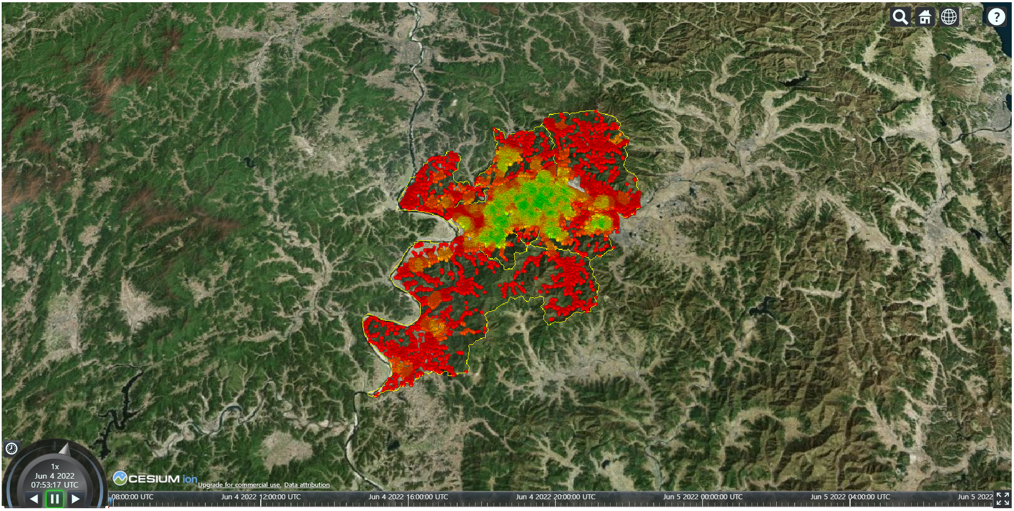
원이 겹치는 개수를 기준
MIN : 0
MAX : 8
지름 : 1km

Slide 7
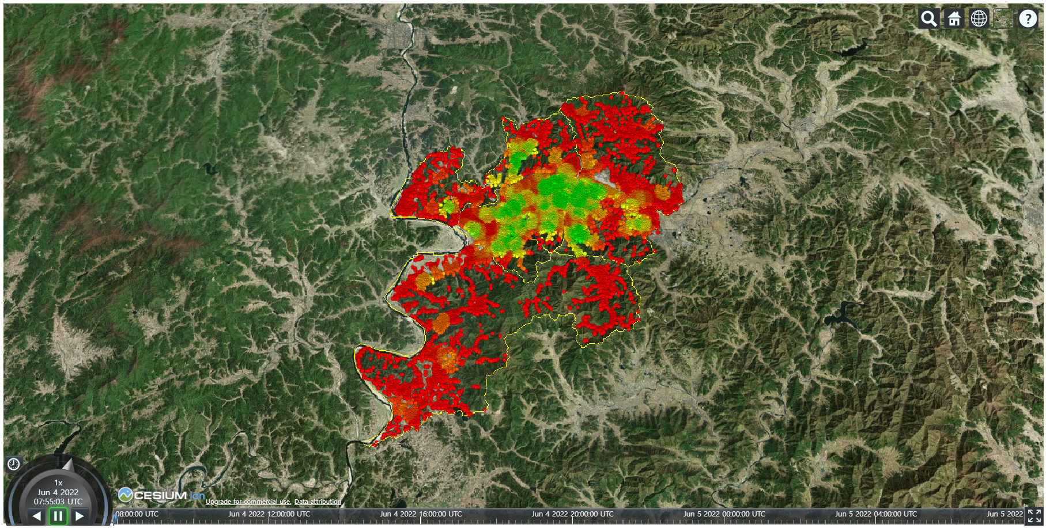
원이 겹치는 사용량을 모두 더한 값을 기준
MIN : 0
MAX : 12000
지름 : 1km

Slide 8
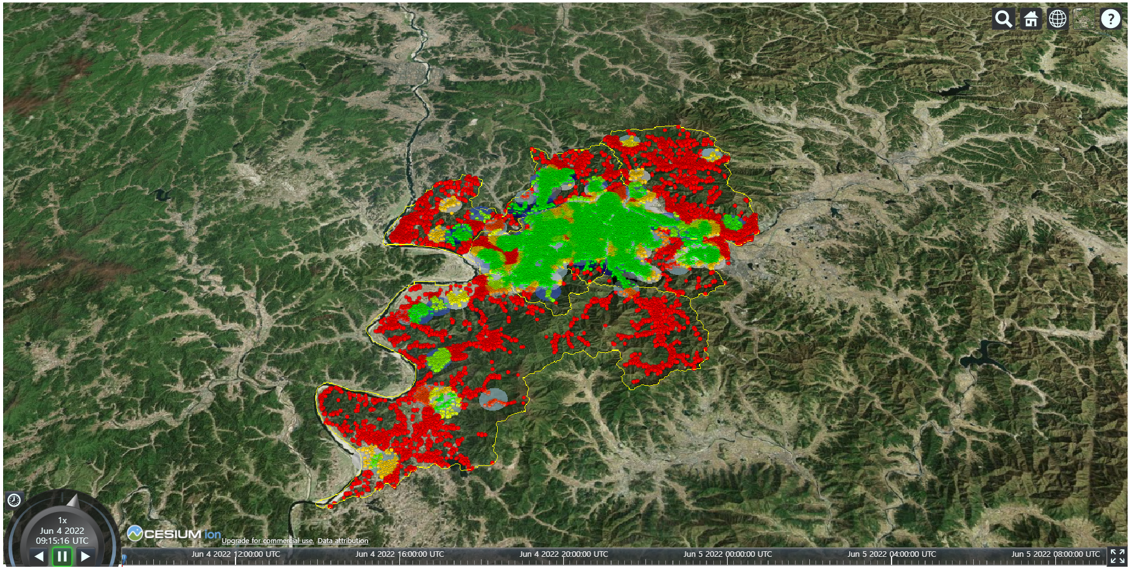
원이 겹치는 사용량을 모두 더한 값을 기준
MAX 값 변경
MIN : 0
MAX : 3622
지름 : 1km

Slide 9
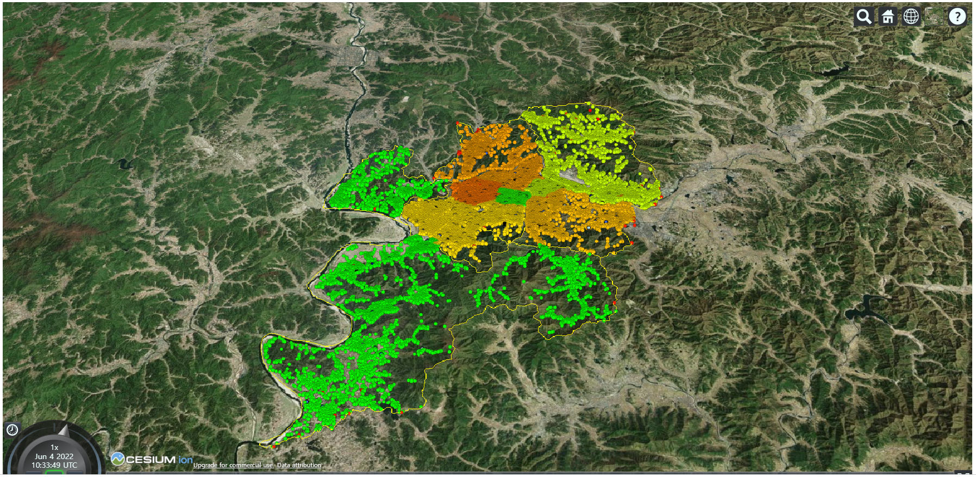
지역별 비율을 적용
MIN : 0
MAX : 8
지름 : 1km
(구별 전기차 대수 / 구별 지역수) / 구별 전기차 충전소

Slide 10
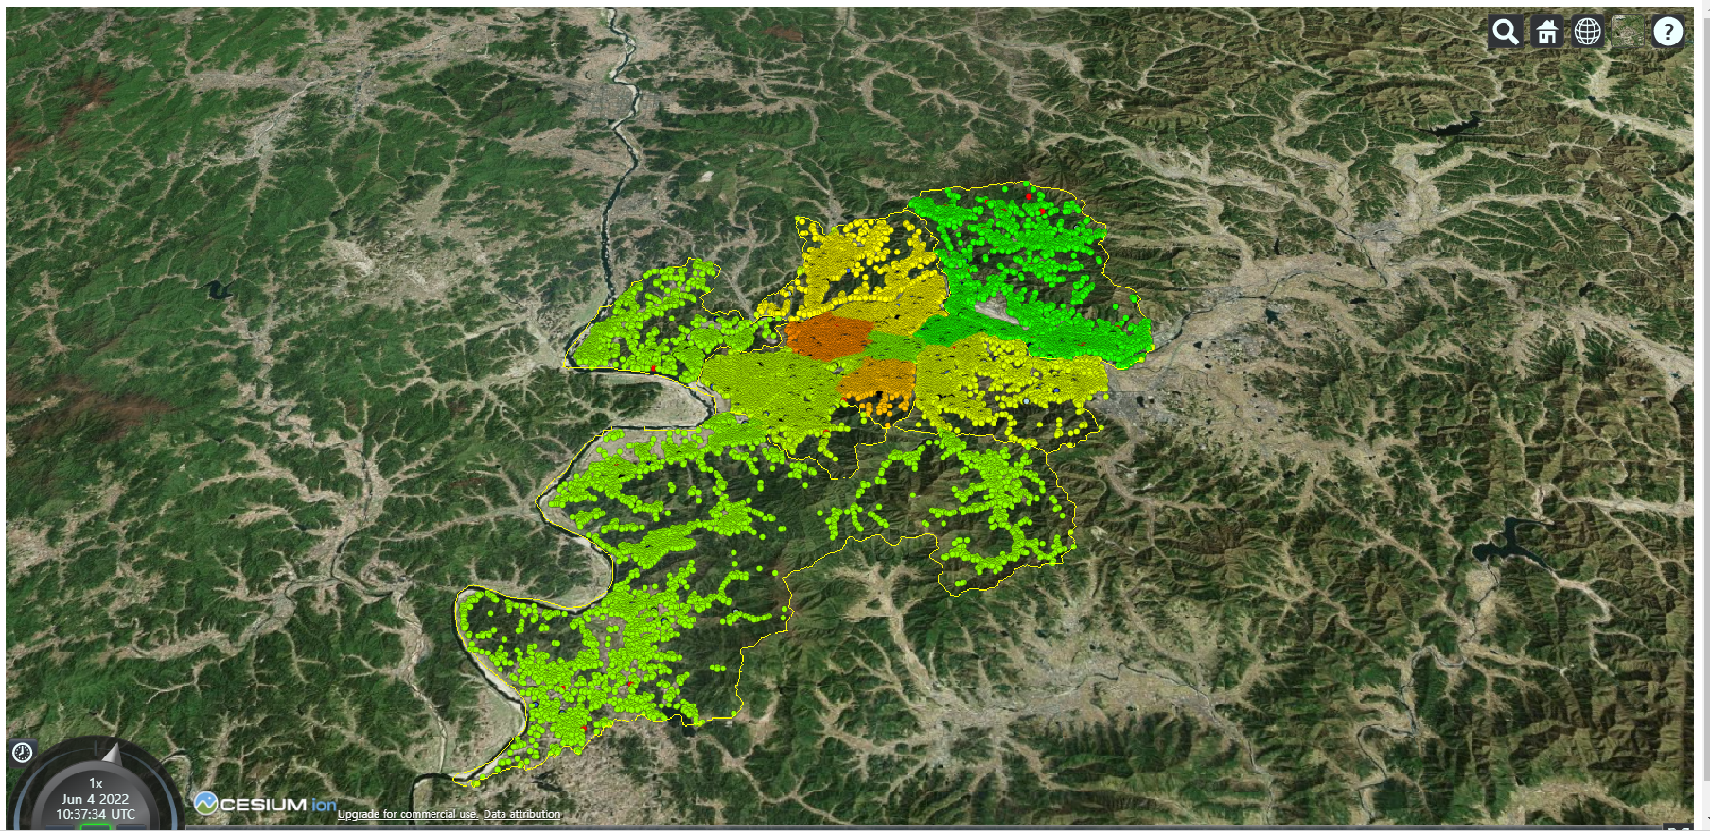
지역별 비율을 적용
MIN : 0
MAX : 120
지름 : 1km
구별 전기차 대수 / 구별 전기차 충전소

Slide 11
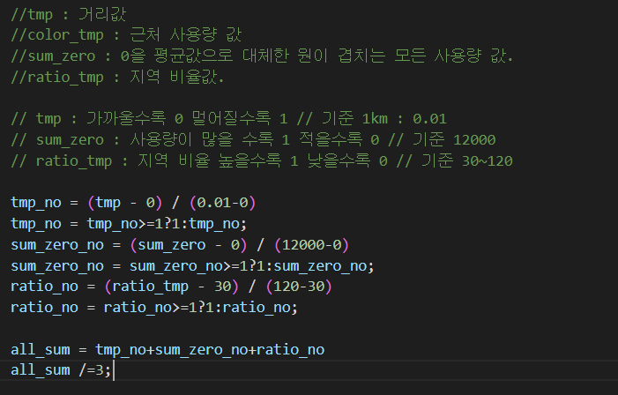
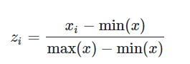
기준 = 거리, 사용량, 비율

Slide 12
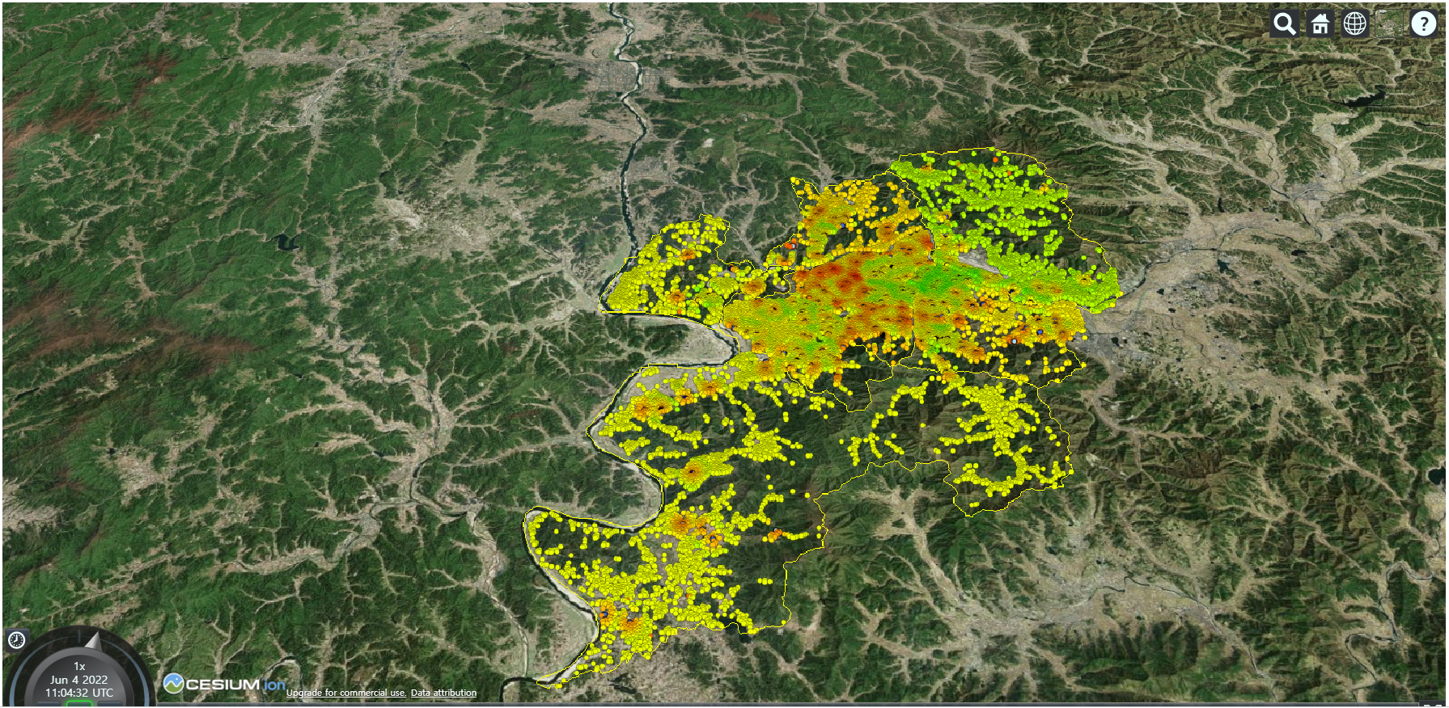
적용 후 = 거리, 사용량, 비율

Slide 13
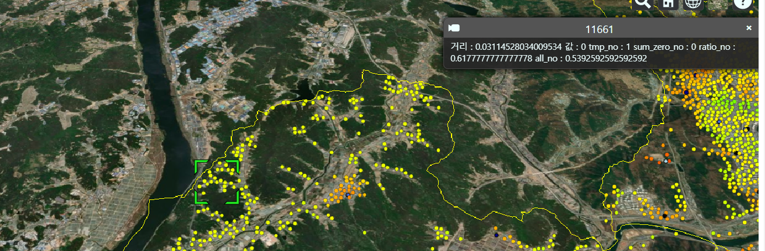
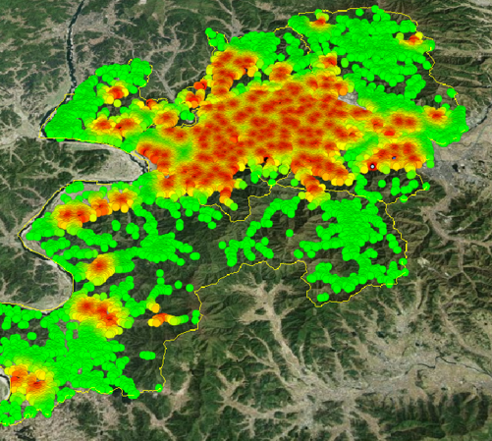
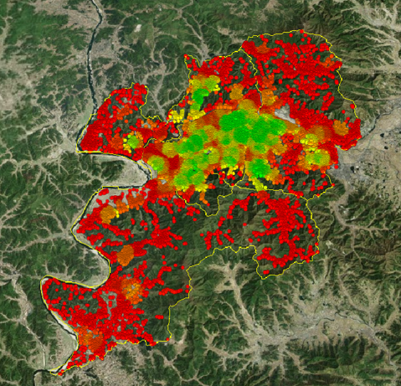
문제점.
거리값이 반경(1km)을 벗어나면 1 ->
거리 그림에서 초록 부분은 모두 1.
사용량 0 값 존재 ->
사용량 그림에서 빨간 부분이 모두 0.
거리가 1 사용량이 0인 값이 다수 존재.
더해지면서 일정하게 값이 변함.

